Slide 1

Educação Aberta e
Recursos Educacionais Abertos

Slide 2
Conteúdos da ação
1. Educação Aberta e Recursos Educacionais Abertos (REA)
1.1 Do Software Livre à Educação Aberta, Ciência Aberta e Cultura Livre
1.2 Práticas educacionais abertas e recursos educacionais abertos
1.3 Desafios e oportunidades do contexto atual
2. Direitos de Autor e Licenças Livres
2.1 Direitos de autor no mundo digital
2.2 Licenças Creative Commons
2.3 Exemplos e aplicações práticas
2.4 Serviços e recursos disponíveis

Slide 3
3.1 Tipologias e enquadramentos
3. Recursos Educacionais Abertos
3.1 Tipologias e enquadramentos
3.2 Ciclo de vida dos REA
3.3 Avaliação da qualidade
3.4 Modelos de utilização e práticas em contexto educativo
3.5 Serviços e recursos disponíveis
3.5.1 Repositórios REA
3.5.2 Softwares e formatos
3.5.3 Outras plataformas com recursos abertos

Slide 4
3.1 Tipologias e enquadramentos
Educação ABERTA… Open é uma filosofia e não um produto
"uma forma de realizar a educação, muitas vezes utilizando tecnologias digitais. O seu objetivo é alargar o acesso e a participação a todos, eliminando barreiras e tornando a aprendizagem acessível, abundante e personalizável para todos. Oferece múltiplas formas de ensinar e aprender, construir e partilhar conhecimento. Também fornece uma variedade de vias de acesso à educação formal e não formal, e conecta"
(Opening up Education: A Support Framework for Higher Education Institutions, 2016)

Slide 5
3.1 Tipologias e enquadramentos
Recursos Educativos ABERTOS… Open é um produto mas abre novos caminhos...
os materiais de ensino, aprendizagem e investigação em quaisquer suportes, digitais ou outros, que se situem no domínio público ou que tenham sido divulgados sob licença aberta que permite acesso, uso, adaptação e redistribuição gratuitos por terceiros, mediante nenhuma restrição ou poucas restrições.
UNESCO (2012). Declaração REA de Paris em 2012.

Slide 6
3.1 Tipologias e enquadramentos
Quaisquer materiais de ensino e aprendizagem partilhados sob uma licença aberta. Uma licença que permite acesso, uso, adaptação e redistribuição gratuitos, sem restrições ou com restrições limitadas.
Pode ser…
cursos completos, manuais, testes, vídeos, planos de aula, programas (software), jogos, imagem, ficha de atividades, hipertexto, texto, áudio, apresentação, etc.
Desde que permitam os 5R

Slide 7
3.1 Tipologias e enquadramentos
Reter | Fazer e guardar cópias do conteúdo (por exemplo, fazer download, duplicar, armazenar)
Reutilizar | Usar o conteúdo de diversas formas (por exemplo, em aula, num site, vídeo, etc.)
Rever | Adaptar, modificar ou alterar o conteúdo (por exemplo, traduzir, adaptar imagem)
Remix | Combinar o conteúdo original ou revisto com outro material criando algo novo (por exemplo, incorporar num vídeo ou manual)
Redistribuir | Compartilhar cópias do conteúdo original, revisões ou remixes (por exemplo, distribuir a colegas ou alunos)
David Wiley, D. Defining the “Open” in Open Content and Open Educational Resources. improving learning. https://opencontent.org/definition

Slide 8
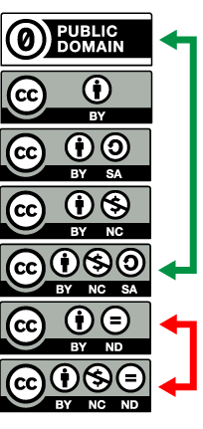
3.1 Tipologias e enquadramentos
REA não são...
Recursos gratuitos
Recursos disponíveis na web
Recursos que não podem ser adaptados
Recursos com Todos os Direitos Reservados
Acesso Aberto* (nem sempre permite modificações ou cópias)

Slide 9





3.2 Ciclo de vida dos REA
Descobrir
Disponibilização de recursos para que sejam encontrados e recomece o ciclo de vida. É importante o uso de descritores/metadados e seleção de licença apropriada.
Pesquisa de recursos adequados aos objetivos. Pesquisa de repositórios REA. Materiais próprios (planos de aula, textos de apoio e outros recursos preparados anteriormente).Verifique as questões de propriedade intelectual.
Partilhar
Criar
Crie um recurso de aprendizagem ou um conjunto de recursos a partir do zero e/ou usando componentes recolhidos anteriormente.
Usar
Porque são abertos, os REA suportam práticas de ensino e aprendizagem mais colaborativas: dentro e entre comunidades de aprendizagem, colegas e alunos como cocriadores.
Adotar/adaptar
Usar REA originais ou adaptar os recursos às necessidades. Adaptações podem ser pequenas correções e melhorias, adicionar novos componentes ou até mesmo recriar completamente o recurso.

Slide 10
3.3 Avaliação da qualidade – uma proposta
1. DESCRITIVO GERAL
Existem dados de identificação e contacto dos autores?
Recurso utiliza que tipo de suporte(s): texto, vídeo, aúdio, software, etc.?
Está disponível online?
Está disponível em formato editável?
Está disponível em formato aberto?
2. LICENÇA E CRÉDITOS
Tem licença visível? Qua é?
A licença respeita os 5r?
Permite cópia e duplicação?
Permite adaptação e modificação?
Permite redistribuição na forma original e modificada?
Tem créditos-autoria identificada?
Autor(es) são credíveis?

Slide 11
3.3 Avaliação da qualidade – uma proposta
3. QUALIDADE DO CONTEÚDO
Existe confiança no conteúdo?
Existe rigor científico?
Existem preconceitos, erros ou omissões?
A linguagem é correta-adequada?
Conteúdo está atualizado?
Existem referências para material adicional?
Existem referências a fontes?
4. ADEQUAÇÃO PEDAGÓGICA
Destina-se a alunos ou professores?
Enquadra-se em que área e nível de ensino?
Conteúdo e/ou atividades são adequadas aos meus objetivos e necessidades?
É explícita a intencionalidade pedagógica?
Pode ser adaptado-modificado para adequar ao meu contexto?

Slide 12
3.3 Avaliação da qualidade – uma proposta
5. DESIGN
A apresentação do recurso tem qualidade?
Texto é legível?
As imagens têm qualidade?
Os sons têm qualidade?
Apresenta um layout consistente?
6. USABILIDADE
É fácil utilizar o recurso?
É fácil aprender a utilizar o recurso?
É compatível com os recursos tecnológicos disponíveis?
Exigem equipamento especial?

Slide 13
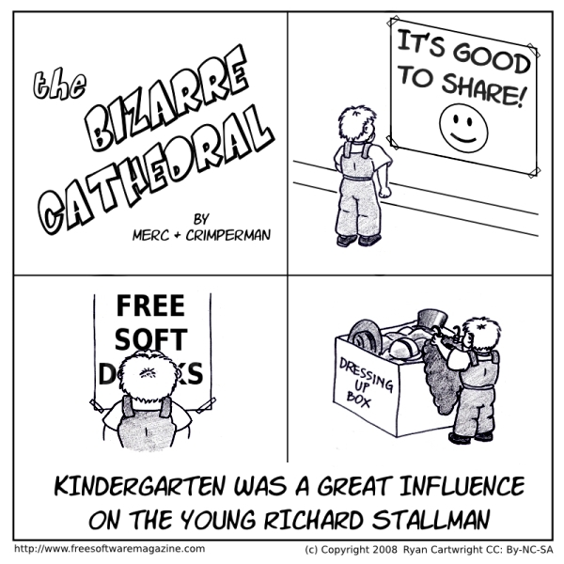
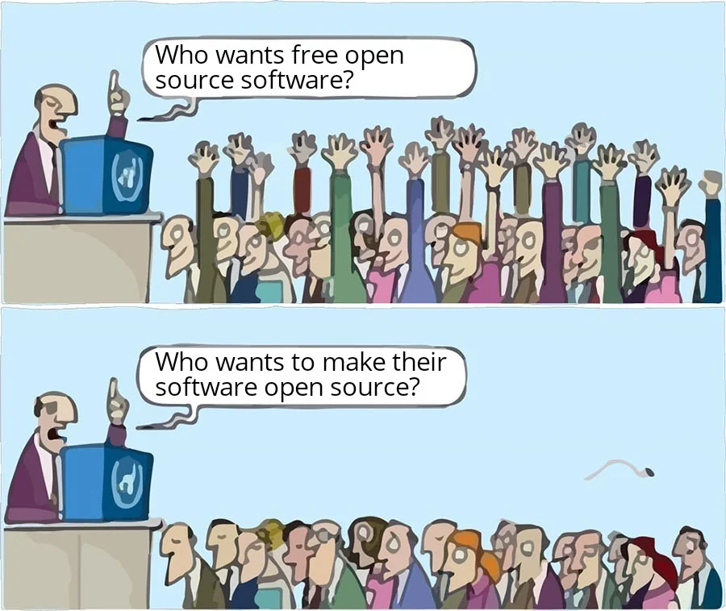
3.4 Modelos de utilização e práticas em contexto educativo

Slide 14
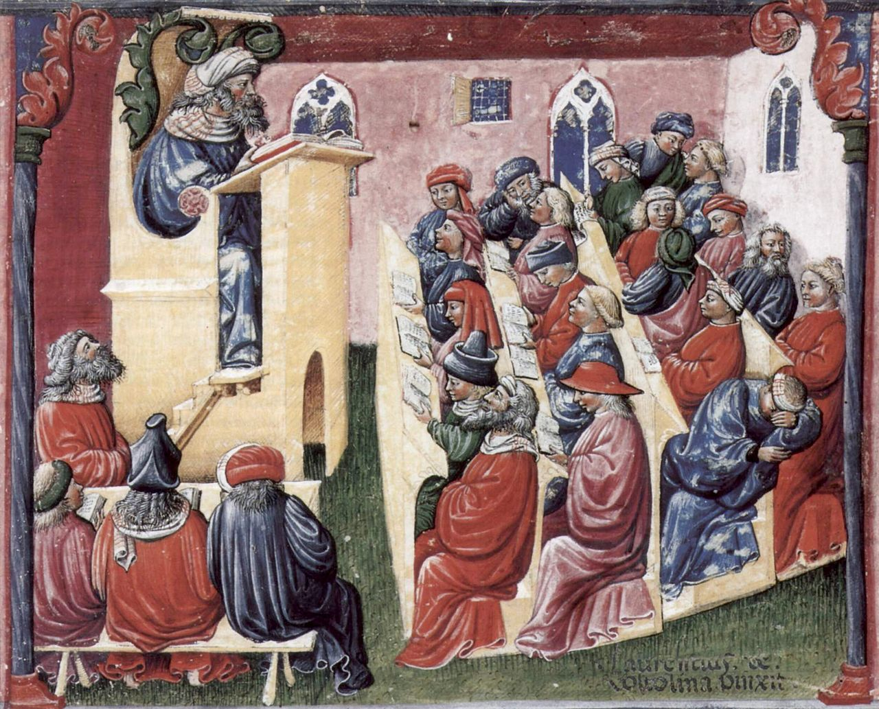
Laurentius de Voltolina (XIV), Liber ethicorum des Henricus de Alemannia

Slide 15
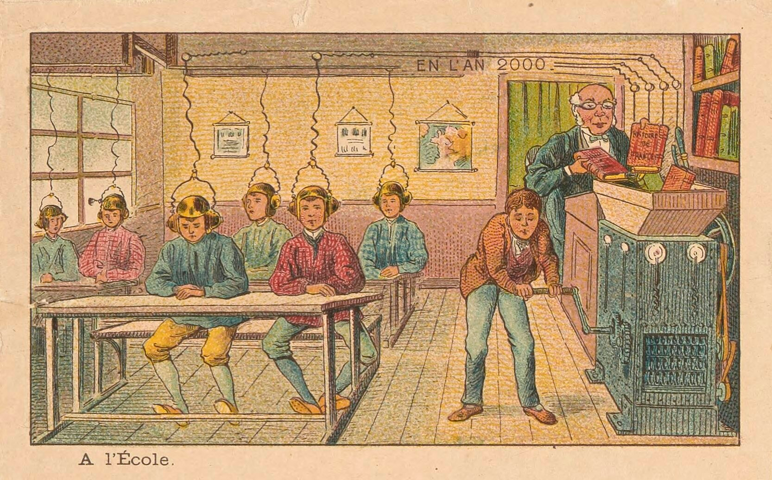
3.4 Modelos de utilização e práticas em contexto educativo
Jean-Marc Côté (1899), A l'École - En L'An 2000

Slide 16
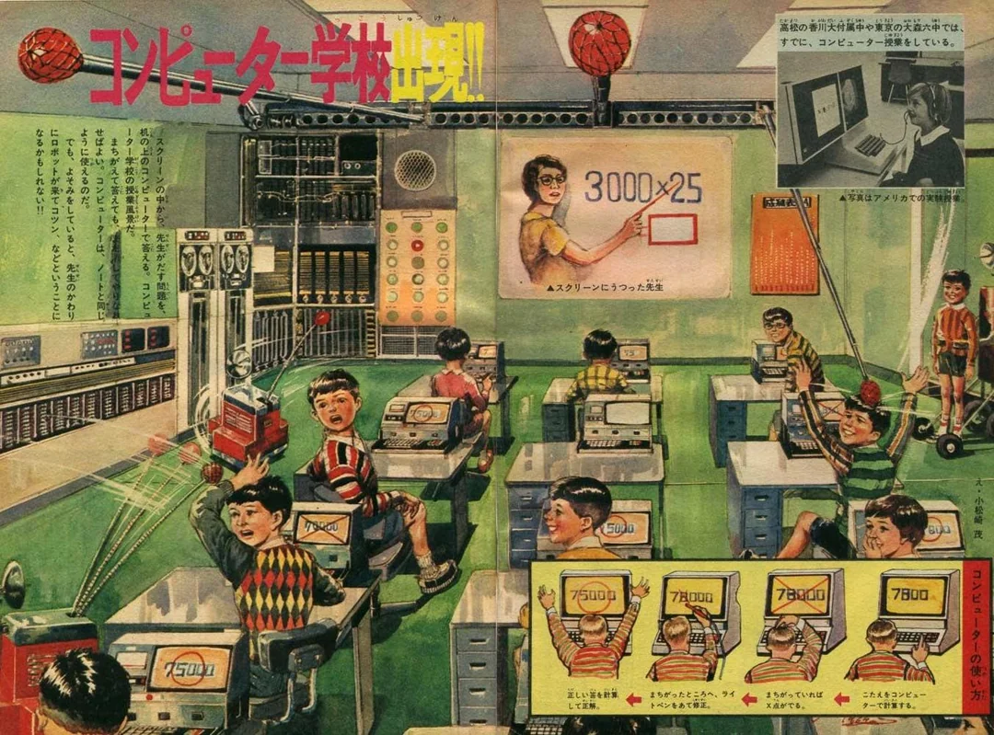
Shigeru Komatsuzaki (1969), The Rise of the Computerized School, Shonen Sunday

Slide 17
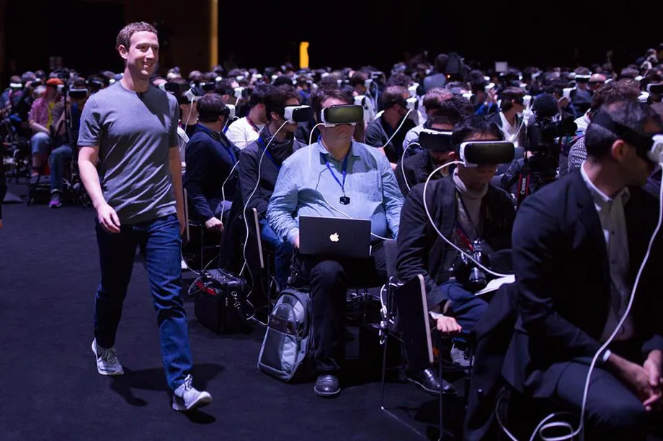
Mark Zuckerberg

Slide 18
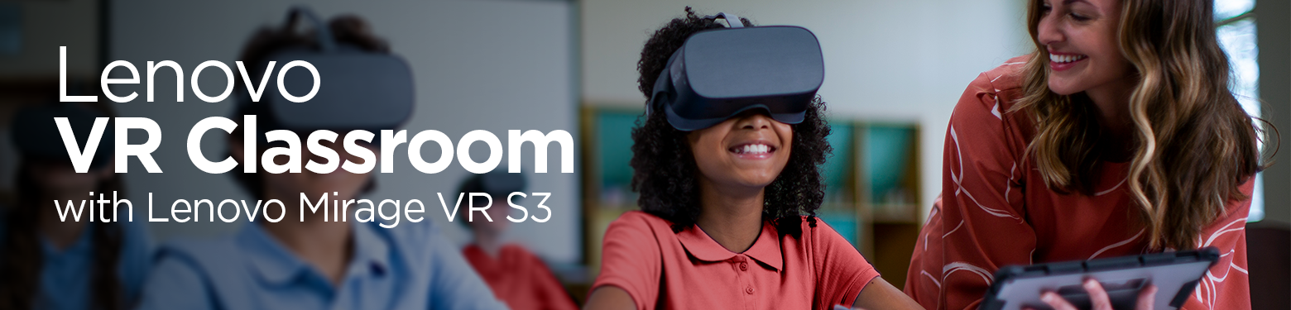
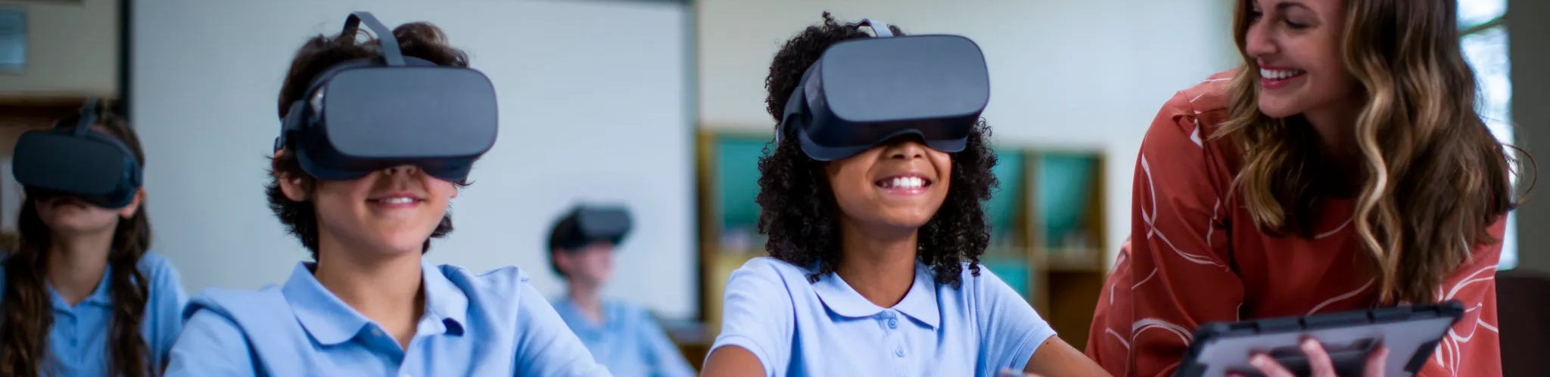
3.4 Modelos de utilização e práticas em contexto educativo

Slide 19

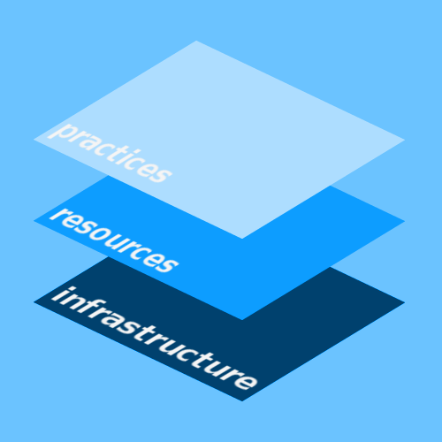
3.4 Modelos de utilização e práticas em contexto educativo
Digital não é suficiente. Tem de ser Libre (free) e Aberto (open)
- nem todo o digital é igual
- digital não significa novo, inovador
Conteúdos e recurso não é suficiente. Must be Active.
- Aprendizagem ativa (de sage-on-the-stage to guide para guide-on-the-side)

Slide 20
3.4 Modelos de utilização e práticas em contexto educativo
Se EDUCAÇÃO ABERTA é um termo genérico para um movimento social que apoia o desenvolvimento de culturas baseadas em modos não proprietários de produção e troca de conhecimento…
Inclui múltiplas formas de ensinar e aprender mas implica práticas que valorizem a dimensão FREE/Libre (comum) e ABERTA (produção social)

Slide 21
3.4 Modelos de utilização e práticas em contexto educativo
Aprendizagem ativa é um termo abrangente que abrange uma ampla variedade de práticas onde os alunos estão ativamente envolvidos - esforço ativo - no processo de aprendizagem dentro e/ou fora das salas de aulas, fazendo algo para além de ouvir passivamente.
controlado por professor
controlado pelo aluno
Sage-on-the-stage
Guide-on-the-side
Grupos de Zumbido
Aprendizagem Baseada em Estudo de Caso
Sala de aula invertida
Aprendizagem Baseada em Equipas
Pensar-par-compartilhar
Gamificação
Aprendizagem Baseada em Projetos
One (or Two) Minute Paper
Aprendizagem Baseada em Problemas

Slide 22
3.4 Aprendizagem Baseada em Equipas (Team-Based Learning - TBL)
Estratégia de ensino colaborativo de “módulos” organizada em ciclos de três etapas:
1) preparação individual prévia (alunos analisam materiais preparatórios - leituras, apresentações, vídeo-aulas,etc.);
2) Teste de Garantia de Preparação Individual (na aula, os alunos respondem a questionário com 5-20 questões de escolha múltipla sobre material) + Teste de Garantia de Preparação do Grupo (após submissão do TGPI, alunos formam equipas, repetem teste em grupo e submetem respostas) [classificações dos 2 testes contam para a nota final do aluno + existe feedback-correção após testes e sessão de esclarecimento];
3) Exercícios de aplicação (em equipa, procuram resolver problema/desafio e devem chegar a consenso).
Haidet, P., McCormack, W. T., & Kubitz, K. (2014). Analysis of the team-based learning literature: TBL comes of age. Journal of Excellence in College Teaching, 25(3&4), 303-333. https://www.ncbi.nlm.nih.gov/pmc/articles/PMC4643940/
Team-Based Learning Collaborative. www.teambasedlearning.org

Slide 23
3.4 Aprendizagem Baseada em Problemas (Problem Based Learning - PBL)
Pequenos grupos de alunos (podem ter diferentes papéis) aprendem sobre um assunto através da experiência de resolver um problema aberto desencadeador. Resolver o problema não é central.
Alunos identificam o que já sabem, o que precisam de saber, desenvolvem pesquisas e análise da informação que lhes permita resolver o problema.
Foco no processo (reflexão e raciocínio do aluno) e não na solução.
Savin-Baden, M. & Howell, M. C. (2004). Foundations of problem-based learning. New York: McGraw-Hill Education.
Graaff, E. D., & Kolmos, A. (2003). Characteristics of problem–based learning. International Journal of Engineering Education, 19(5), 657-662. http://www.ijee.ie/articles/Vol19-5/IJEE1450.pdf

Slide 24
3.4 Aprendizagem Baseada em Projetos (Project Based Learning - PBL)
Alunos aprendem trabalhando durante um período de tempo (de 1 semana a 1 semestre) na resolução de um problema do mundo real ou na resposta a uma pergunta complexa.
Alunos devem ser capazes de formular o problema antes de desenvolver a sua solução e, lidando com um problema aberto, as equipas podem desenvolver várias soluções.
Professores atuam como facilitadores, mentores ou supervisores, dependendo da fase do projeto e do ambiente de aprendizagem desenvolvido para o efeito.
Edström, K., & Kolmos, A. (2014). PBL and CDIO: Complementary models for engineering education development. European Journal of Engineering Education, 39(5), 539-555. https://doi.org/10.1080/03043797.2014.895703
PBLWorks. https://www.pblworks.org/

Slide 25
3.4 Grupos de Zumbido (Buzz groups)
Pequenos grupos de alunos discutem sobre um determinado assunto, de forma a produzir várias ideias sobre o mesmo ou chegar a um consenso, num período específico de tempo.
Após a apresentação inicial da tarefa a ser desenvolvida, os grandes grupos são divididos em grupos menores, entre três e seis pessoas. Cada grupo nomeia um porta-voz para informar os restantes grupos sobre os resultados da discussão do seu grupo.
Renner, P. (2005). The art of teaching adults: How to become an exceptional instructor and facilitator. Vancouver: Training Associates.
Boudreau, D. (s.d.). How Do I Use Buzz Groups in Training? http://www.thetrainingworld.com/articles/buzz.htm

Slide 26
3.4 Aprendizagem Baseada em Estudo de Caso
Alunos analisam de forma detalhada casos-cenários do mundo real que envolvam um processo de tomada de decisão.
São disponibilizados dados e documentos de apoio.
A maioria das tarefas do caso exige que os alunos respondam a uma pergunta aberta ou desenvolvam uma solução para um problema aberto com múltiplas soluções potenciais.
Kaplan, A. (2017). European management and European business schools: Insights from history of business schools. Management Research. UK: Routledge, p. 211-225.
Case Studies - Center for Innovative Teaching and Learning. https://www.niu.edu/citl/resources/guides/instructional-guide/case-studies.shtml

Slide 27
3.4 Gamificação
Gamificação da aprendizagem é a introdução de elementos de jogo no contexto educativo para motivar os alunos e maximizar o envolvimento.
Mecânica de progresso (pontos, tabelas de classificação), Renovação (respawn), Storytelling (Narrativa e personagens), Estatísticas-performance, pressão/limite de tempo, ...
Toda, Armando M., et al. “Analysing Gamification Elements in Educational Environments Using an Existing Gamification Taxonomy.” Smart Learning Environments, vol. 6, no. 1, Dec. 2019, p. 16. BioMed Central, https://doi.org/10.1186/s40561-019-0106-1.

Slide 28
3.4 One (or Two) Minute Paper
Estratégia de avaliação formativa. Geralmente, no final da aula, professor coloca duas questões ao grupo: (1) Qual foi a coisa mais importante que aprendeu hoje na aula? (2) Que pergunta está sem resposta?
Os alunos têm um ou dois minutos para responder por escrito. Depois de recolher os papéis, o professor lê as respostas e responde, idealmente, na aula seguinte ou em particular, individualmente.
São possíveis inúmeras variações deste formato básico: as perguntas podem ser mais específicas ou relacionadas com os temas abordados na aula; as perguntas podem ser colocadas durante a sessão; as respostas dos alunos podem ser anónimas ou assinadas; pode existir avaliação-classificação.
Stead, D. R. (2005). A review of the one-minute paper. Active Learning in Higher Education, 6(2), 118-131. https://doi.org/10.1177/1469787405054237
Draper, S. W. (2003).One Minute Papers. https://web.archive.org/web/20030428205007/https://www.psy.gla.ac.uk/~steve/resources/minute.html

Slide 29
3.4 Sala de aula invertida (flipped classroom)
Estratégia que inverte a lógica habitual de organização da sala de aula. Os alunos acedem ao material-conteúdo (manuais, videoaulas, recursos interativos, jogos de computador, textos, vídeos, etc.) antes da aula, em casa.
Durante a aula, os alunos trabalham na resolução de problemas, realizam exercícios, atividades em grupo e criam projetos. Durante a aula, o professor tira dúvidas, aprofunda temas, estimula discussões.
Bergmann, J. (2014). Flipped learning: Gateway to student engagement. International Society for Technology in Education.
Flipped Learning Network. https://flippedlearning.org/

Slide 30
3.4 Pensar-par-compartilhar (Think-pair-share)
O professor atua como facilitador e coloca uma questão ou problema aos alunos. Aos alunos é dado tempo suficiente para pensar e organizar ideias. Depois, professor pede aos alunos que se juntem em pares e partilhem os seus pensamentos uns com os outros.
Finalmente, os pares podem partilhar as suas ideias com outros pares e o professor pode pedir a um ou dois pares que partilhem as suas ideias com toda a turma.
Lyman, Frank. "Think-Pair-Share: An Ending Teaching Technique". Vol. 1(1). MAA-CIE Cooperative News. pp. 1–2.
Reading Rockets. Think-Pair-Share. https://www.readingrockets.org/classroom/classroom-strategies/think-pair-share

Slide 31

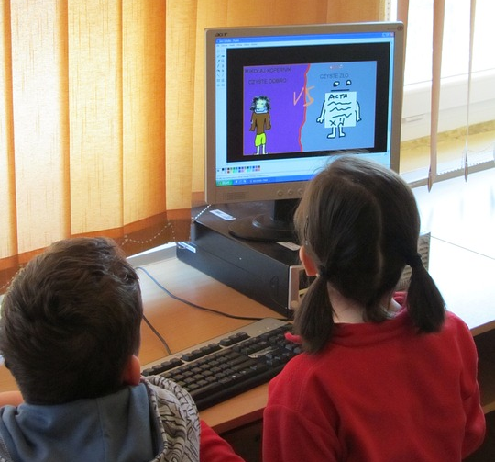
3.4 Modelos de utilização e práticas em contexto educativo
Nem sempre individual
Nem sempre o professor

Slide 32
3.5 Serviços e recursos disponíveis
https://www.zotero.org/groups/5484518/educao_aberta_-_sprc/library
Explorar recursos (REA e Outros Abertos) listados no Zotero
Contribuir na organização da pasta SOFTWARE (reorganizar nível de ensino, área)
RECURSOS EDUCACIONAIS ABERTOS
    Organizar de modo útil. Nível de ensino > Área > Tema?
    Inserir itens… Preferencialmente com licença!

